Slide 1



Desmos : la classe virtuelle et la calculatrice graphique
Service national
DOMAINE DE LA MATHÉMATIQUE,
DE LA SCIENCE ET TECHNOLOGIE
13 novembre 2020
CSS des Affluents
Pour plus de détails : campus.recit.qc.ca

Slide 2


Stéphanie Rioux
stephanie.rioux@recitmst.qc.ca
Lien vers la présentation Web : monurl.ca/desmos13112020
Site du RÉCIT MST : recitmst.qc.ca

Slide 3
Plan de la rencontre
Pour mieux vous connaître…
Pourquoi Desmos?
Expériences élève
Le tableau de bord de l’enseignant.e
L’espace enseignant
La calculatrice graphique
Partage de ressources

Slide 4
Votre rapport au numérique ?
C’est la panique! J’en dors plus la nuit… 😱
J’apprivoise… lentement mais sûrement! 😕
Je commence à vraiment m’amuser! 😊
Je suis comme un poisson dans l’eau! 😀

Slide 5
Et qu’en est-il de Desmos ?
C’est quoi Desmos?
Mes collègues m’achalent continuellement avec Desmos!
Ça m’intrigue… mais je n’ai pas encore osé!
Je l’utilise… mais pas à son plein potentiel!
Desmos et moi… c’est l’amour fou!

Slide 6

L’usage pédagogique des technologies… Pourquoi?
Notes:
Donne du sens aux apprentissages;
Permet de diversifier les approches;
Permet la différenciation pédagogique;
Contribue à la mise en place d’un climat favorable aux apprentissages;
Permet de varier les modes d’expression, de représentation;
Permet de développer l’autonomie;
Permet de développer les compétences utiles au 21e siècle;
Appuie la démarche de résolution de problème, favorise la compréhension des concepts et processus, facilite la communication, augmente l’efficacité des élève dans la réalisation des tâches;
Permet d’explorer des situations plus complexes, de manipuler un grand nombre de données, de simuler et de faciliter des calculs fastidieux;
Permet d’évaluer autrement, de donner une rétroaction immédiate ou différente.

Slide 7
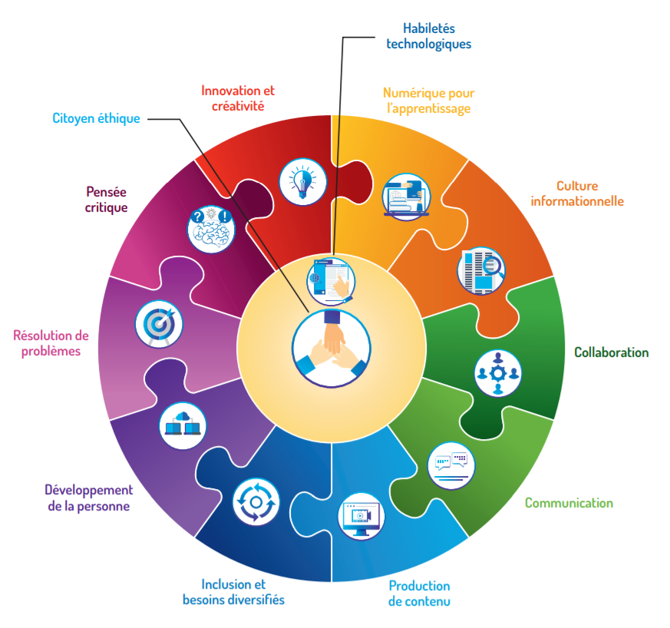
Cadre de référence de la compétence numérique
MEQ - Avril 2019

Slide 8
Référentiel d’intervention en mathématique
MEQ - Février 2020
Deux fondements de l’enseignement-apprentissage de la mathématique:
Donner du sens à la mathématique en s’appuyant sur la compréhension des concepts et des processus mathématiques
Recourir à la résolution de problèmes selon différentes intentions
Condition essentielle à l’actualisation des fondements de l’enseignement-apprentissage de la mathématique:
Favoriser l’engagement cognitif et la participation active de l’élève dans l’activité mathématique
  L’élève raisonne (réfléchir, justifier, prouver, etc.)
  L’élève communique (verbaliser, échanger et discuter avec les pairs, utiliser le vocabulaire approprié, utiliser des modes de représentation variées et du matériel de manipulation, etc.)

Slide 9
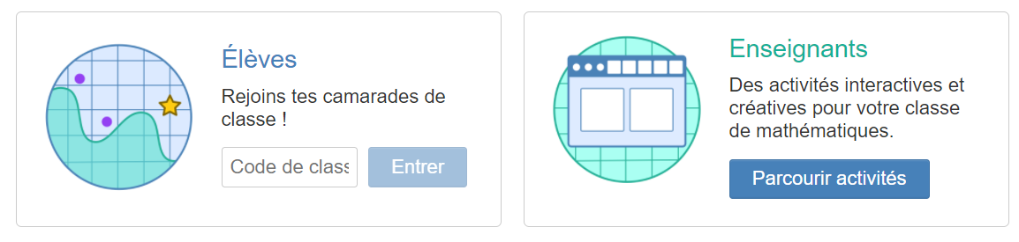

Les différentes façons de travailler avec Desmos
1) Classe virtuelle
student.desmos.com
teacher.desmos.com
2) Calculatrice graphique (desmos.com)
ou application pour appareils mobiles

Slide 10
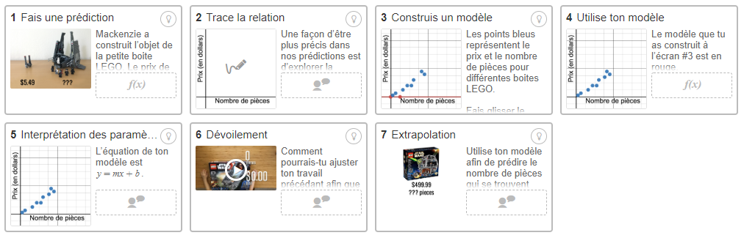
Expérience élève 1
Séquence d’apprentissage dans Desmos
Notes:
En temps réel ou différé

Slide 11
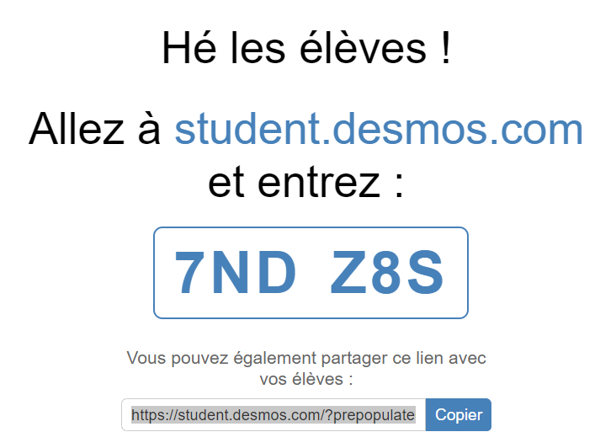
Expérience élève 1
Séquence d’apprentissage dans Desmos

Slide 12
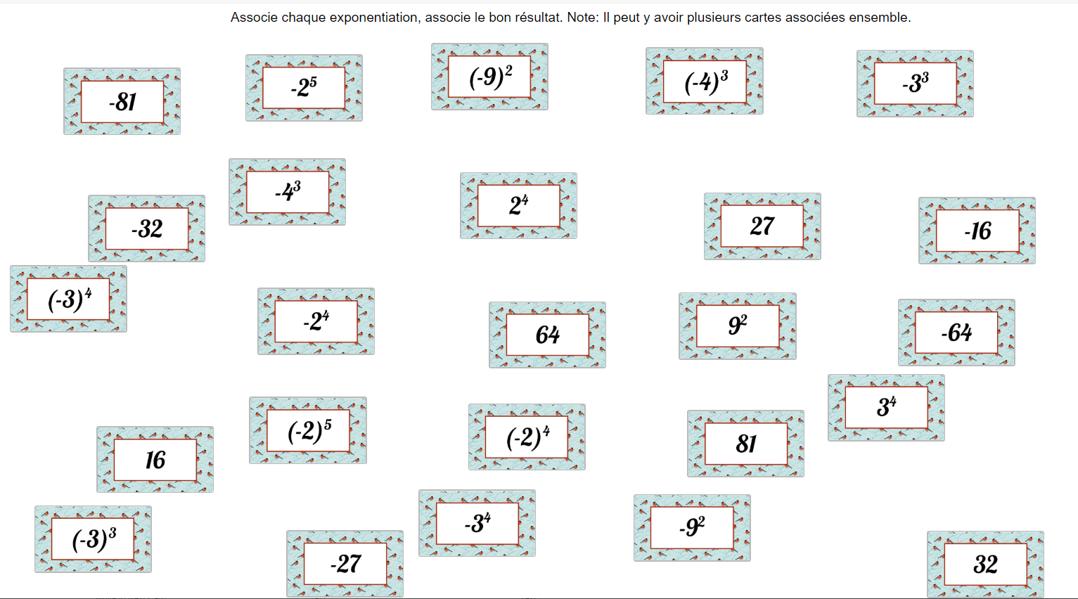
Expérience élève 2
L’arrangement de cartes de Desmos
Notes:
En temps réel ou différé

Slide 13
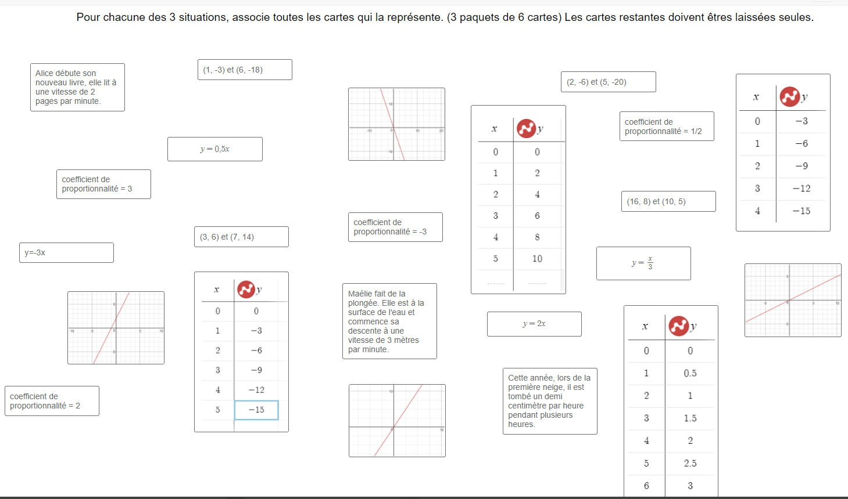
Expérience élève 3
L’arrangement de cartes de Desmos
Notes:
En temps réel ou différé

Slide 14
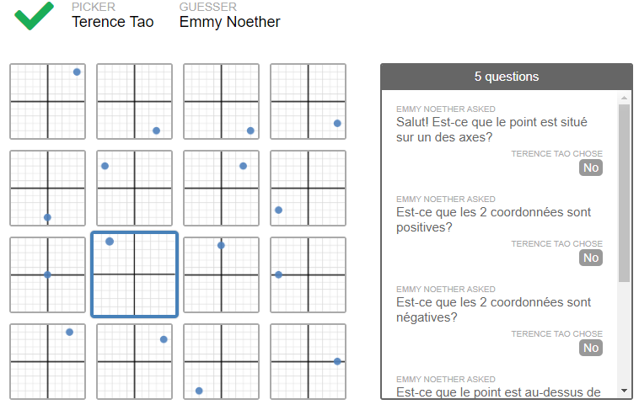
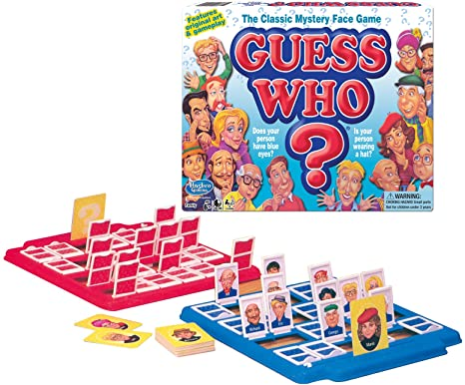
Expérience élève 4
Le «Polygraph» de Desmos
Notes:
En temps réel seulement

Slide 15
Expérience élève 4
Le «Polygraph» de Desmos
Vocabulaire à privilégier:
Plan cartésien, droite, gauche, haut, bas, dessus, dessous, origine, quadrant, axe, positif, négatif, coordonnées, valeur de x, valeur de y, abscisse, ordonnée, etc.
Passer la ronde de pratique (Skip the practice round)
Choisir une carte ou Poser une question (oui/non) à votre partenaire

Slide 16
Liens des activités présentées
Séquence d’apprentissage sur les Legos
Arrangement de cartes sur l’exponentiation
Arrangement de cartes sur les situations de proportionnalités
«Polygraph» sur le plan cartésien

Slide 17
L’interface de l’espace enseignant
teacher.desmos.com

Slide 18
Où trouver des activités ?
teacher.desmos.com (FR)
Groupe FB «Les maths autrement»
lesmathsautrement.ca
desmosfr.ca

Slide 19
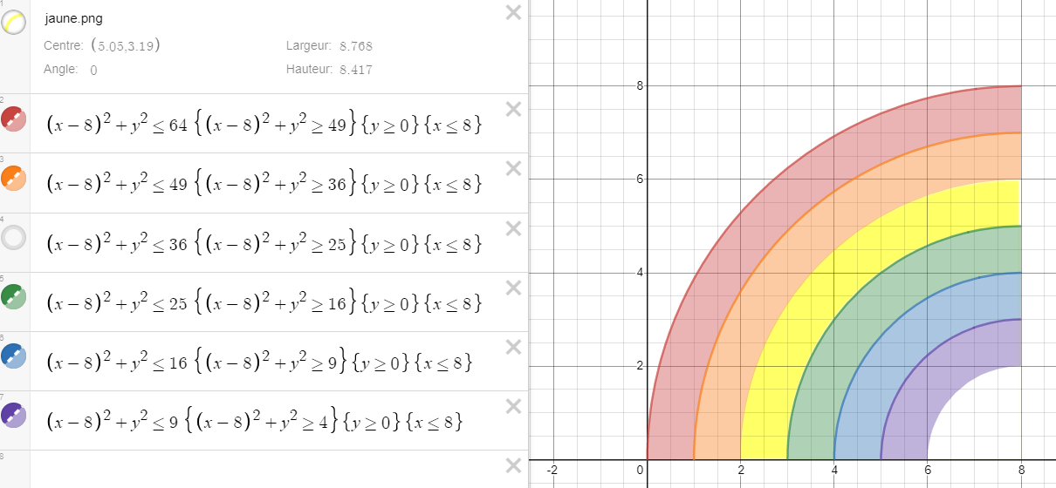
Les possibilités avec la calculatrice graphique
Lien vers l’arc-en-ciel
Notes:
Lien avec l’arc-en-ciel : https://www.desmos.com/calculator/nbuaiiwpyq

Slide 20
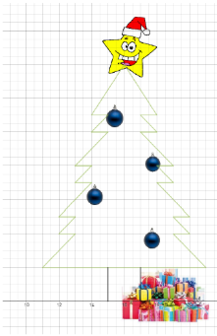
Les possibilités avec la calculatrice graphique
Lien vers le sapin
Notes:
Lien vers le sapin : https://www.desmos.com/calculator/e13c43a9pv?fbclid=IwAR3mbDIMykE0tJL58QjVjGUKCQjvGHjrAilcd2kIzi4UEg4EE1KZIZHqKas

Slide 21
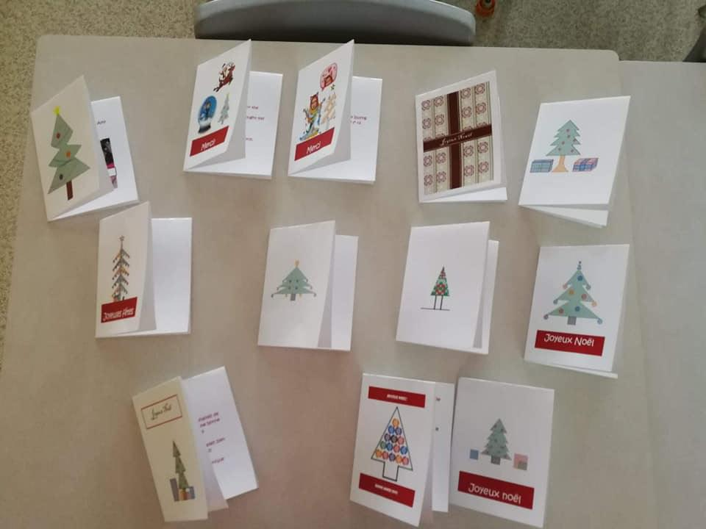
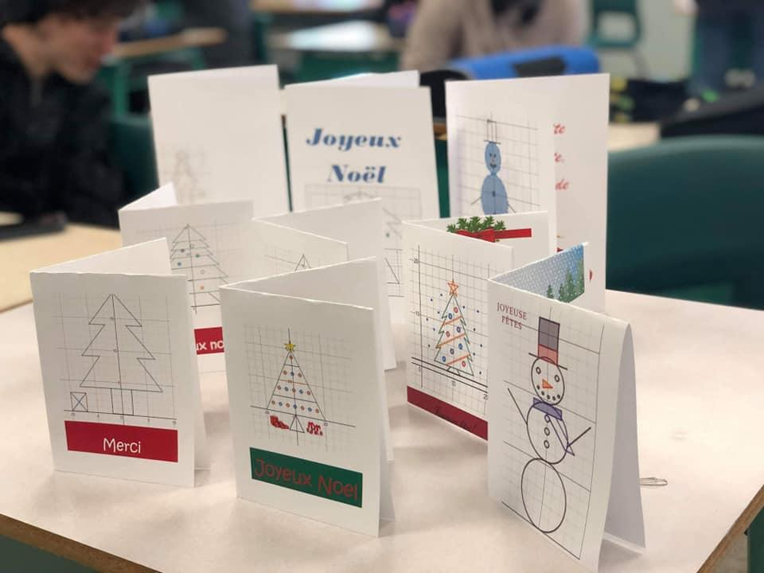
Les possibilités avec la calculatrice graphique
Réalisations d’élèves partagées sur
‘’Les maths autrement’’

Slide 22
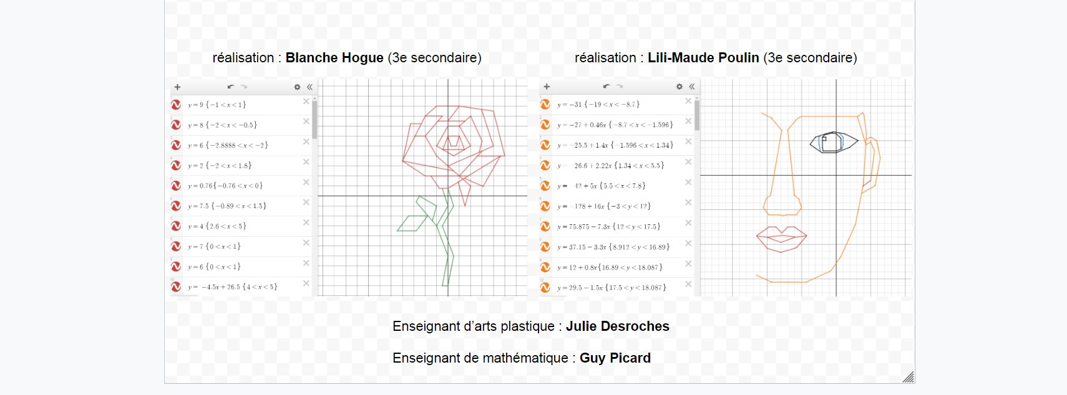
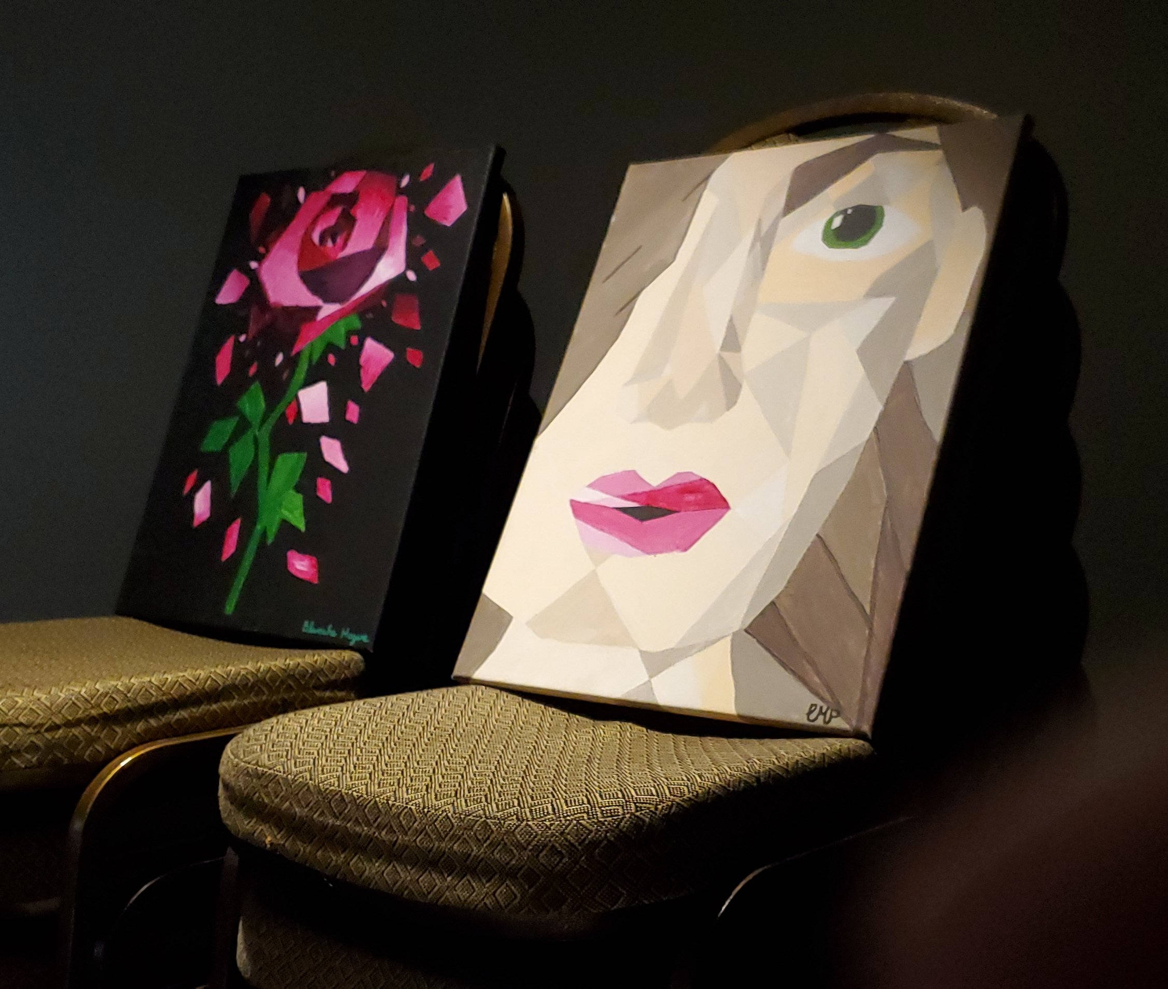
Les possibilités avec la calculatrice graphique
Réalisations d’élèves partagées sur
‘’Les maths autrement’’

Slide 23
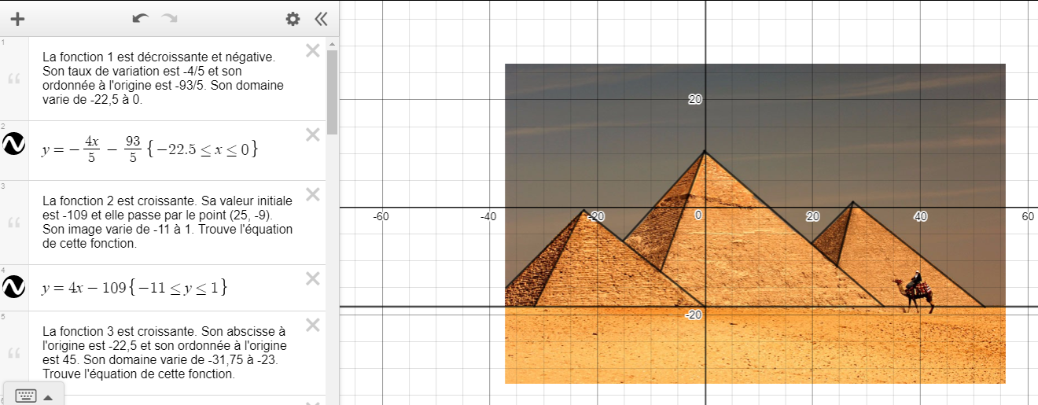
Les possibilités avec la calculatrice graphique
Les propriétés des fonctions
Fichier de départ et Corrigé
Notes:
Fichier de départ : https://www.desmos.com/calculator/knxqqpkclw?fbclid=IwAR0BCbKhhO3SX9OoFGtb2N99ZTfkXCyNGHnRYh4n2il-g76liXMiqrfrnVY
Corrigé : https://www.desmos.com/calculator/vhe7t01apo

Slide 24
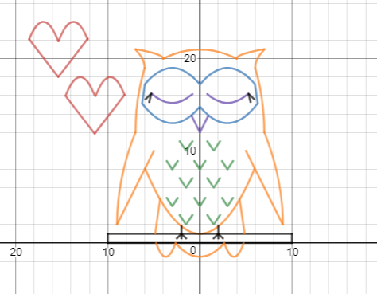
Projets de dessins avec Desmos
(partagés sur ‘’Les maths autrement’’)
Exemple 1
Exemple 2
Exemple 3
Exemple 4
Exemple 5
Réalisations d’élèves partagées sur
‘’Les maths autrement’’
Notes:
Exemple 1 : https://drive.google.com/file/d/14w5Vd1Qv14_YsFNfqk1on7_4AqztoZkj/view?usp=sharing

Slide 25
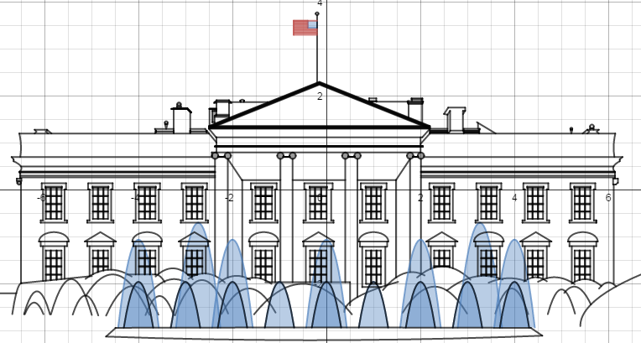
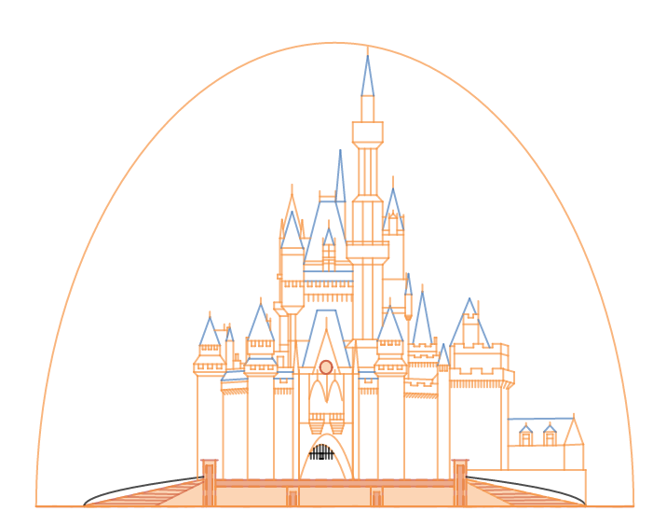
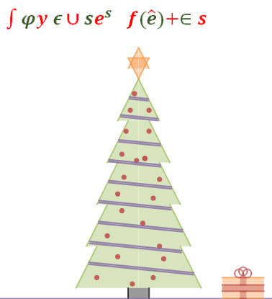
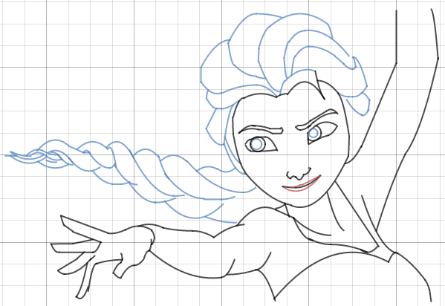
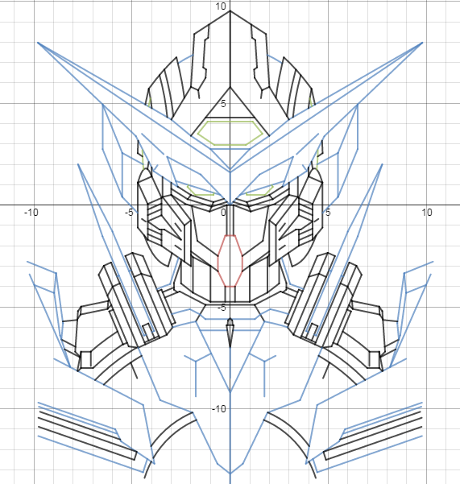
Certains se surpassent: “Creative Art”
Château de Cendrillon
La maison blanche animée
Sapin de Noël animé
Transformer
La reine des neiges
Notes:
La maison blanche animée : https://www.desmos.com/calculator/vbwn2fl0bs

Slide 26


« Mains sur les touches »
Aller à www.desmos.com
Cliquer sur
Créer un compte
Cliquer sur ce lien
DÉFIS: pour améliorer vos compétences avec la calculatrice Desmos
Notes:
Défis : https://docs.google.com/document/d/1L23R0CGsE-sLqJ1ckXjrBK3MmOMAfaIGuyVcXDQ3jUg/edit?usp=sharing

Slide 27
Ressources supplémentaires
Autoformation « Premiers pas avec Desmos » du Campus RÉCIT
Tutoriels du RÉCIT MST
Webinaire sur la calculatrice graphique
Webinaire sur la classe virtuelle
Webinaire sur la création d’activités pour la classe virtuelle
Guide Genially : Tout sur Desmos

Slide 28

MERCI !
Questions?
stephanie.rioux@recitmst.qc.ca
equipe@recitmst.qc.ca
Page Facebook
Twitter
Chaîne Youtube
Ces formations du RÉCIT sont mises à disposition, sauf exception, selon les termes de la licence Licence Creative Commons Attribution - Pas d’Utilisation Commerciale - Partage dans les Mêmes Conditions 4.0 International.

